Slide 1
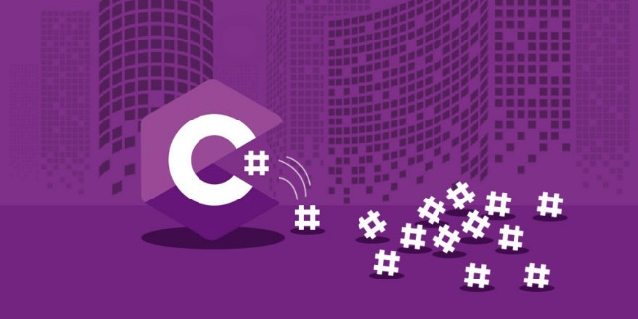
C# Basics

Slide 2

Какво означава “да програмираме”?
Програмирането е процес, при който задаваме някакви команди на компютъра.
Командите се пишат на някакъв програмен език
Командите се подреждат една след друга
В поредица, командите образуват компютърна програма

Slide 3
Какво е C#?
C# е проектиран от Андерс Хейлсберг от Microsoft през 2000 год.
C# е програмен език с общо предназначение
C# е обектно-ориентиран (клас-базиран) програмен език
C# се използва върху .NET платформата /.NET 6 е последната версия/
C# може да бъде използван за писане на Console, Desktop, Widows Services, Web приложения, Mobile приложения, Games и IoT
C# поддържа статично типизиране, функционално програмиране, generics и много други неща
C# и Microsoft документациите са много информативни и добре структурирани
C# документация: https://docs.microsoft.com/en-us/dotnet/csharp/

Slide 4

Андерс Хейлсберг
Датски софтуерен инженер, създател на няколко програмни езика и инструменти за разработка. Той е автор на взика Turbo Pascal и co-chief на Delphi. В момента работи в Майкрософт като главен архитект на TypeScript.

Slide 5
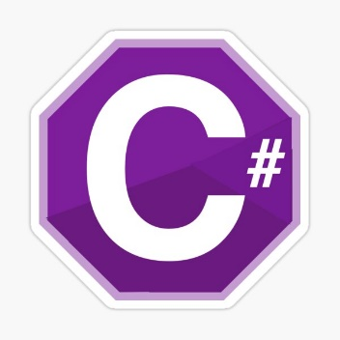


Какво е .NET?
.NET e безплатна, cross-platform и open source платформа за разработка на различни видове приложения.
.NET съдържа програмни езици, среда за изпълнение на кода - runtime, и библиотеки за разработка на web, mobile, desktop, games, и IoT приложения.
Двата основни компонента на .NET are CoreCLR and CoreFX
Можем да пишем на C#, F#, Visual Basic и други програмни езици.

Slide 6
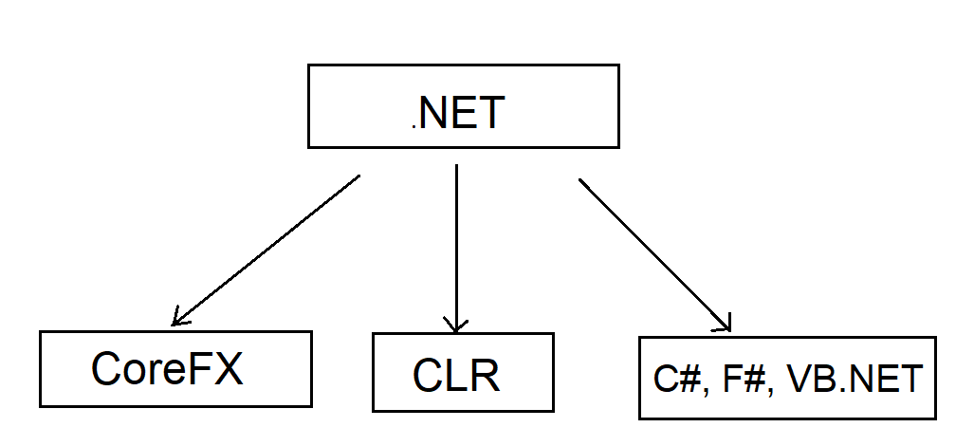
.NET = Екосистемата
Програмни езици (C#, F#, VB.NET)
Среда за изпълнение (CoreCLR)
Библиотеки (CoreFX)

Slide 7
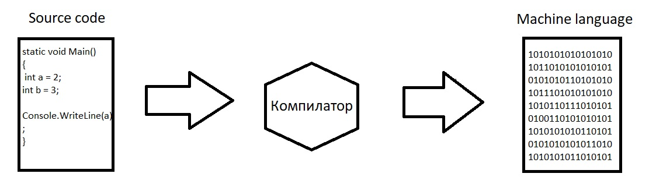
Какво е компилатор?
Компилаторът е специална компютърна програма, която транслира нашият програмен код в машинен код или байткод. Сорс кодът на програмата ни е написан най-често на програмен език от високо ниво, който е разбираем за човек, като C#, Java, C++ и т.н.

Slide 8
Какво е компилаторът в C#?
Компилаторът в C# за разлика от нормалния компилатор, транслира нашият програмен код в intermediate language IL (или междинен код/език). След което JIT компилатора (Just-In-Time) компилира нашият междинен код до машинен за съответната процесорна архитектура.

Slide 9
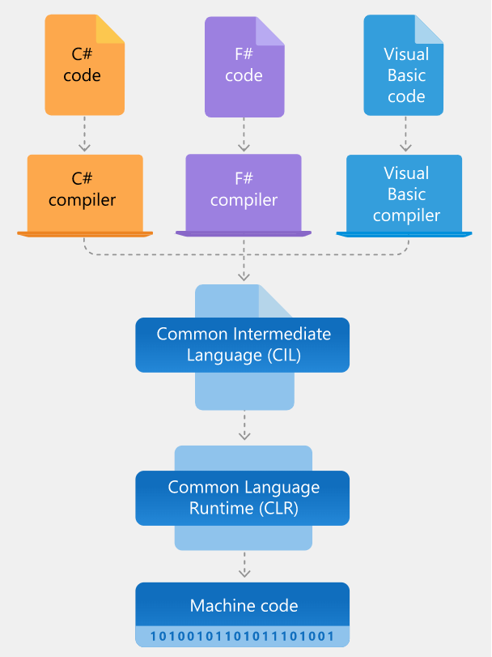
.NET архитектура

Slide 10


C# не е .NET!

Slide 11
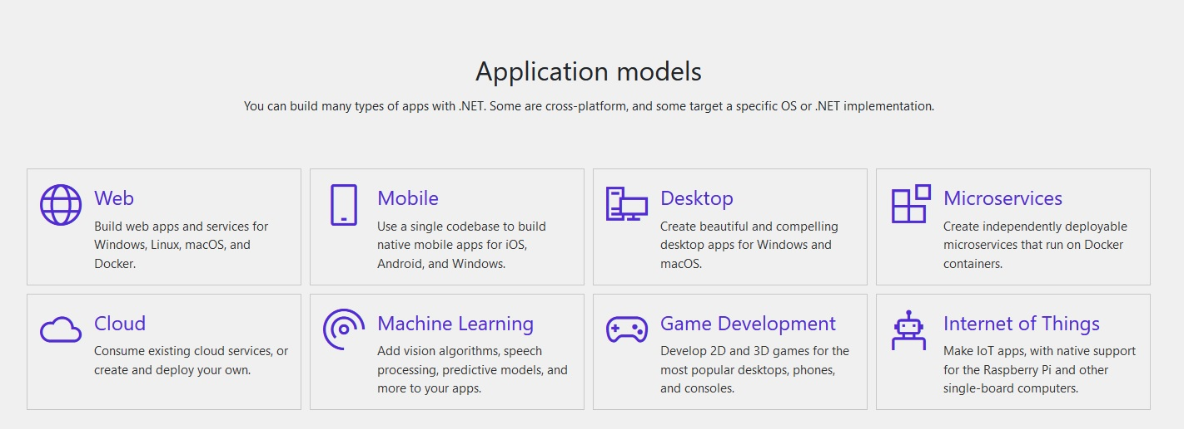
.NET платформата /цял нов свят/

Slide 12
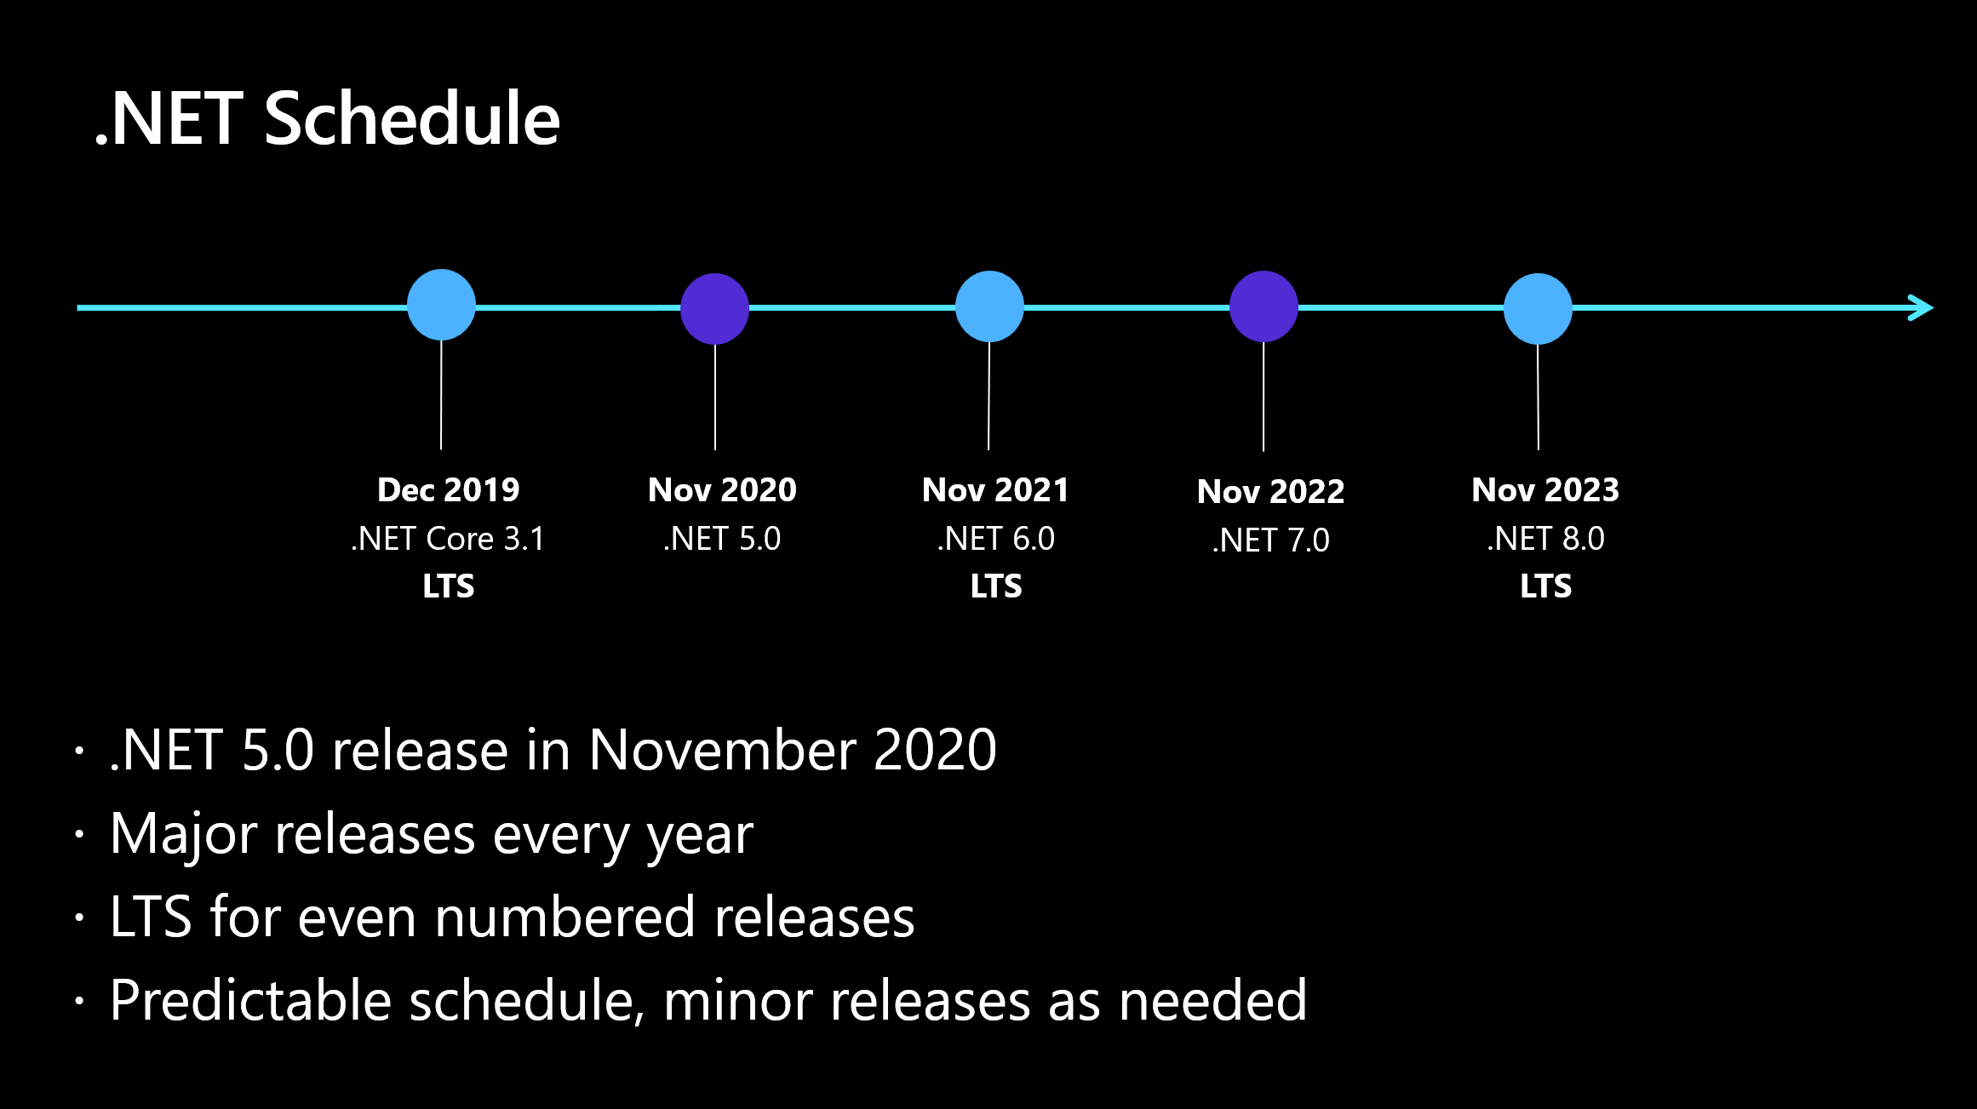
.NET график

Slide 13
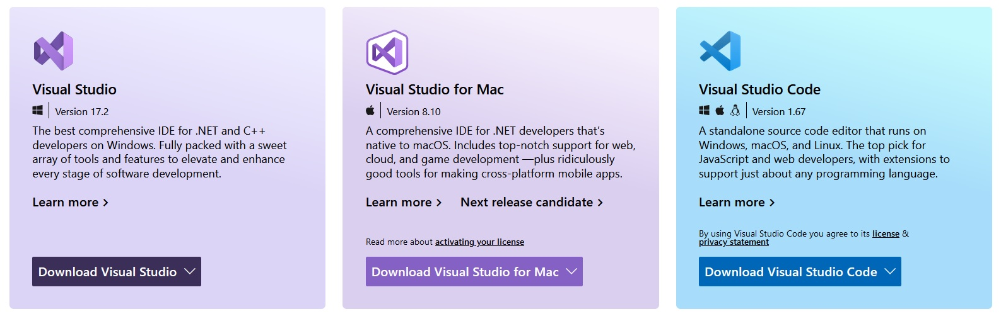
Какво е IDE?
IDE - Integrated Development Environment е софтуер, който ни позволява да пишем/дебъгваме/изпълняваме нашият код по-лесно и да създаваме нашите порграми по по-добър начин.
IDE съдържа главно:
Source Code редактор
Local Build Automation
Дебъгер

Slide 14

Visual Studio 2022 /инсталация/

Slide 15
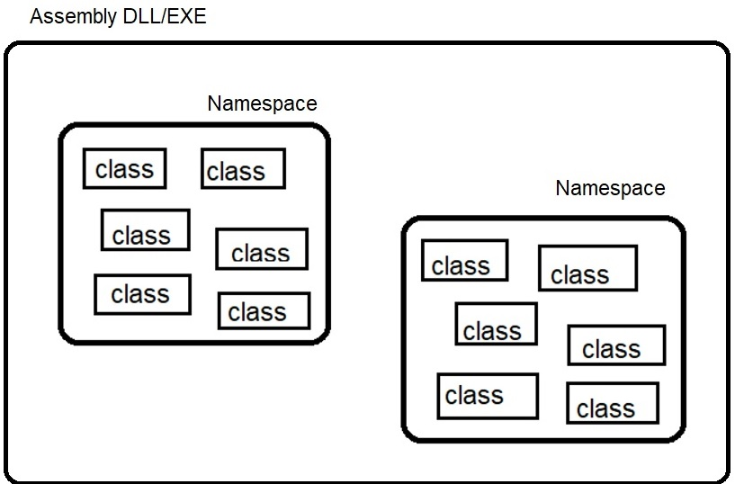
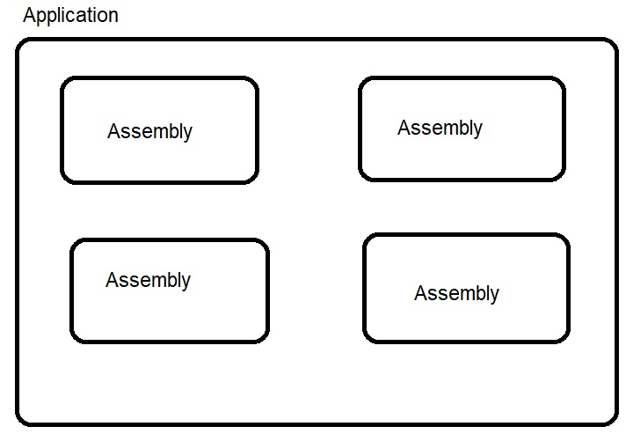
Архитектура на .NET приложенията

Slide 16
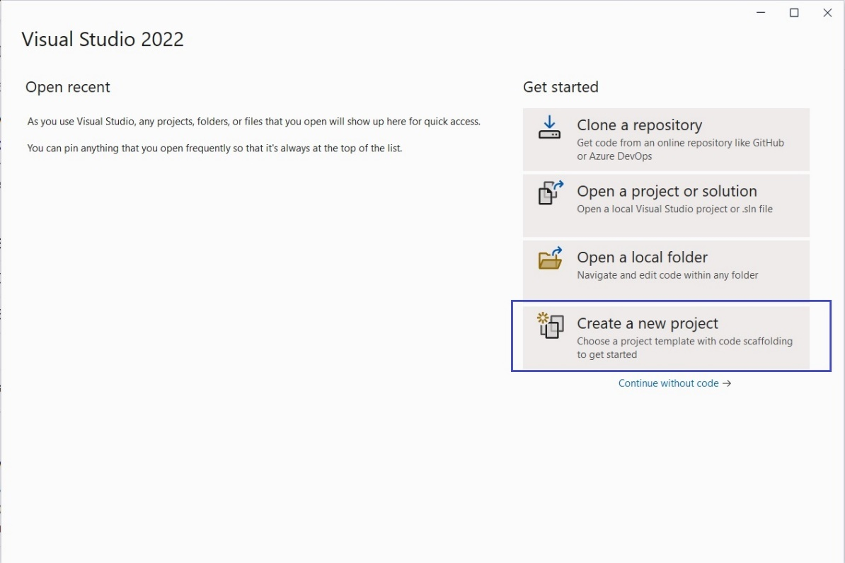
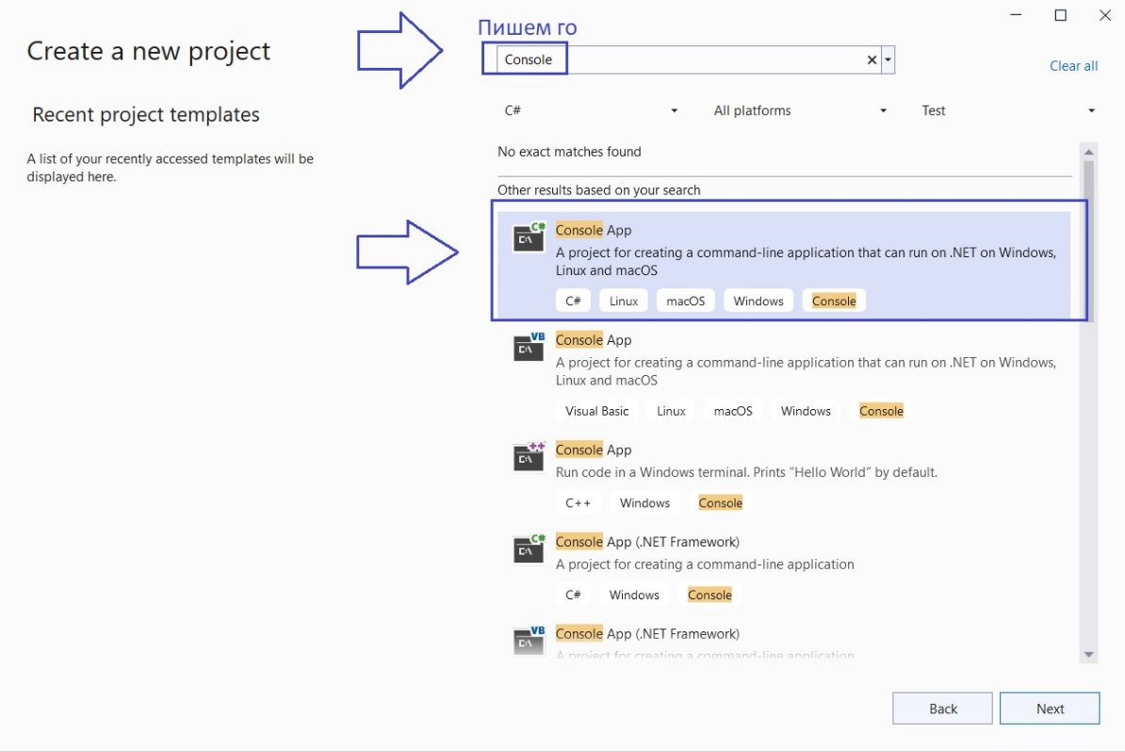
Създаване на C# проект (I част)
1)
2)

Slide 17
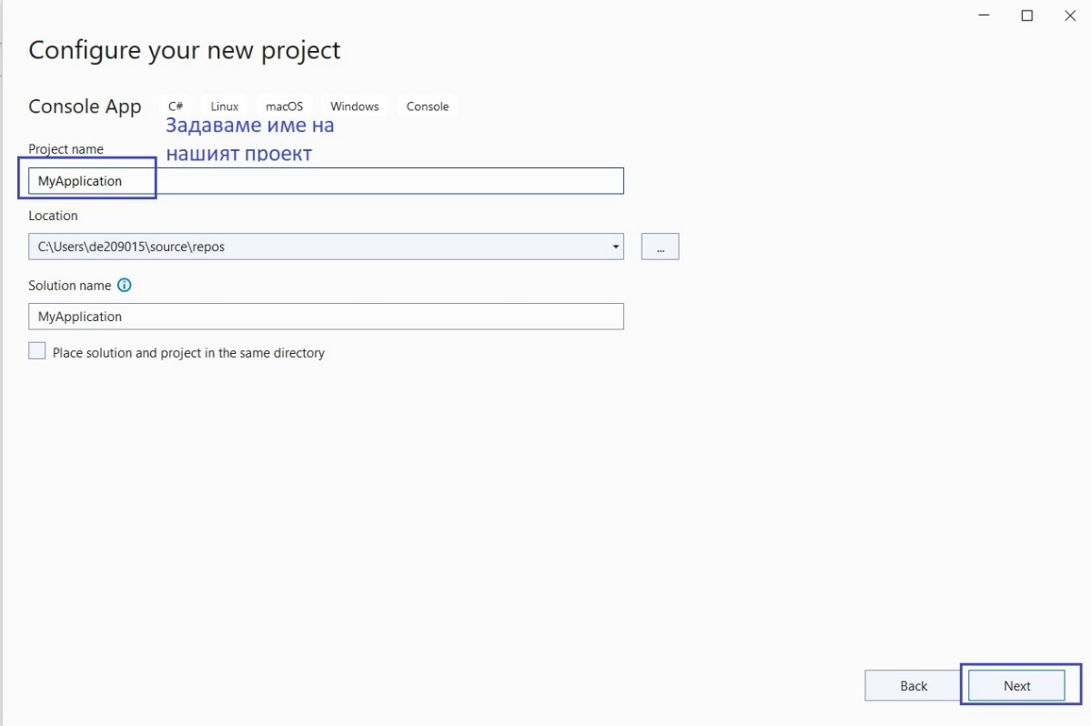
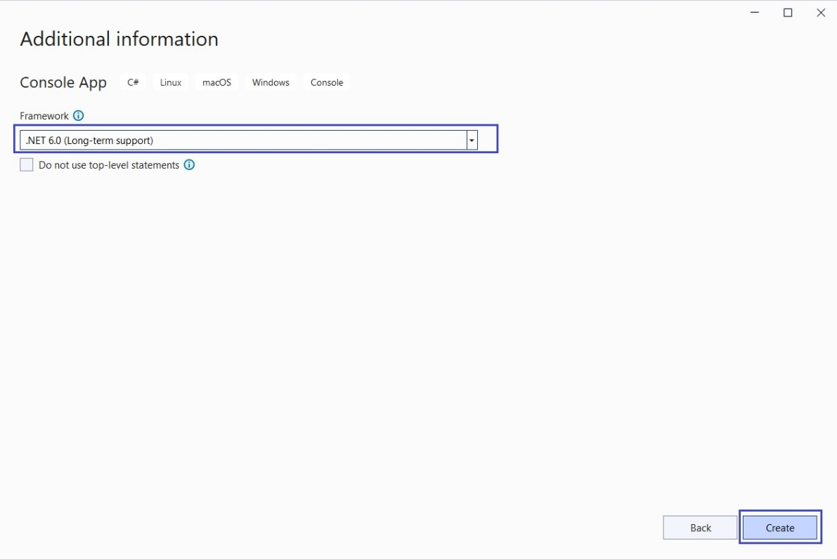
Създаване на C# проект (II част)
3)
4)

Slide 18
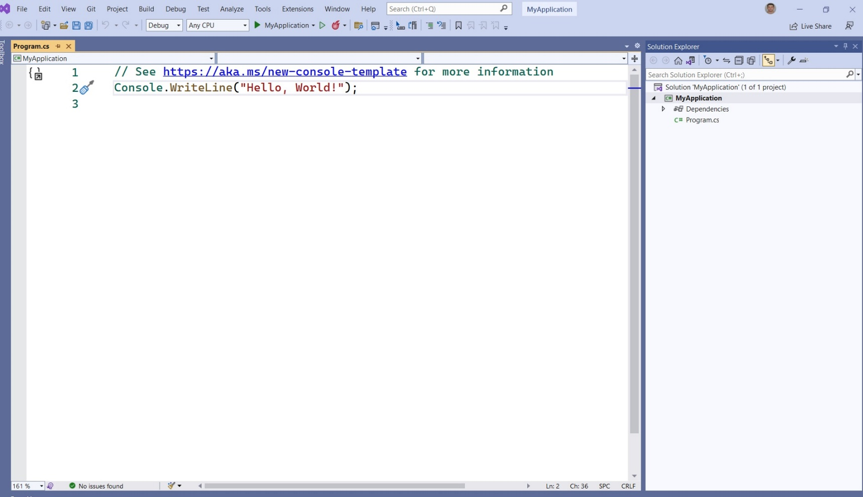
Изглед от проекта

Slide 19
Бележка: Изтрийте кодът в голямото бяло поле на вашият проект от предния слайд и поставете следния код в същото поле.
using System;
namespace MyApplication
{
class Program
{
static void Main(string[] args)
{
Console.WriteLine("Hello World!");
}
}
}

Slide 20
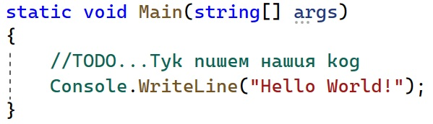
Къде пишем нашият код?
Кодът, който ние ще пишем трябва да бъде между 2-те къдрави скоби {}.
По време на този мини курс кодът, който ще пишем ще се намира единствено и само там.

Slide 21
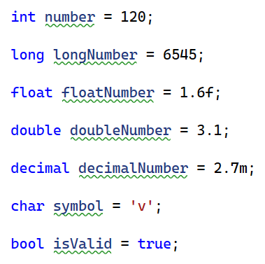
C# променливи (variables)
Променливите са контейнери за съхранение на различни типове данни.
В C#, има различни типове променливи
Примери за променливи (variables):
string firstName = “Velizar”; //Валидно име на променлива
string 12Test = “test”; //Невалидно: не може да стартира с число
int my Number = 2; //Невалидно: не може да съдържа прано място
string ln = “Gerasimov”; //Валидно, но Не препоръчително! Вместо това трябва да бъде lastName, защото е смислено.

Slide 22
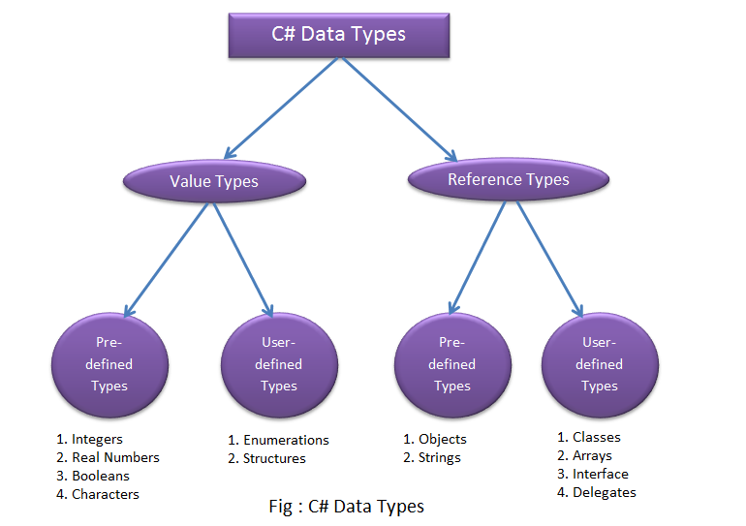
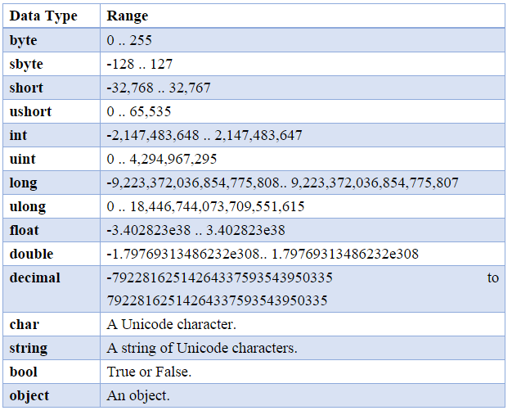
Типове данни в C#

Slide 23

C# константи
Нейминг конвенции за променливи и константи:
За променливи: camelCase
За константи: PascalCase
Бележка: В C# не е препоръчително да се използва Унгарската нотация (Hungarian notation).
string strFirstName = “Velizar”;

Slide 24


C# Console Input/Output

Slide 25
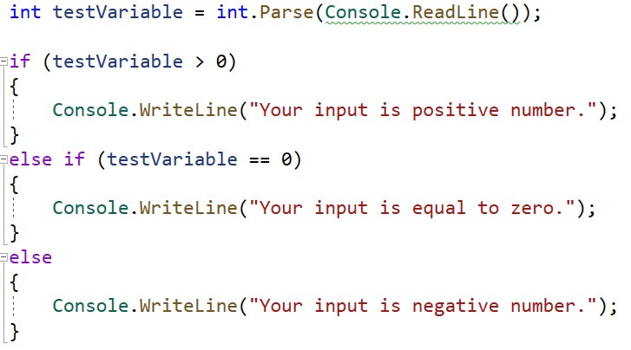
Условна логика (if/else if/else)

Slide 26
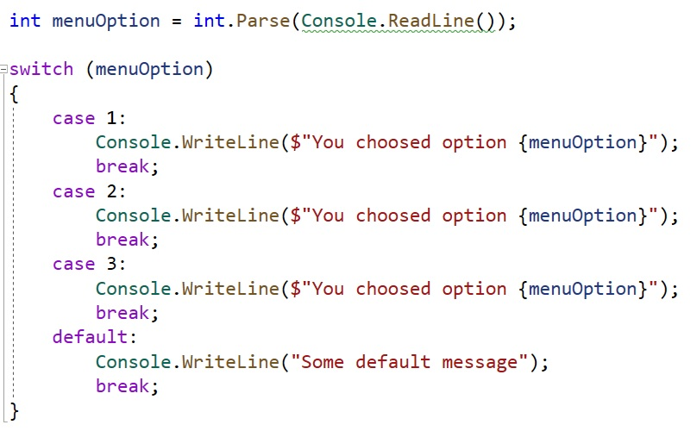
Switch/case логика

Slide 27
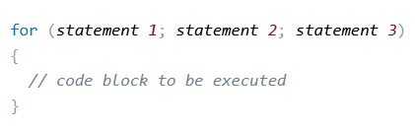
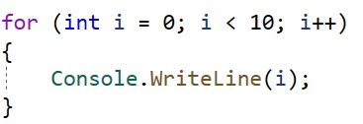
Цикли (for цикъл)
For цикълът е един от най-използваните цикли в програмирането.
Съдържа три части:
statement 1 се изпълнява веднъж само, преди изпълнението на code block-а.
statement 2 определя условието за изпълнение на code block-а.
Statement 3 се изпълнява всеки път след като code block-а се изпълни.

Slide 28
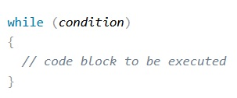
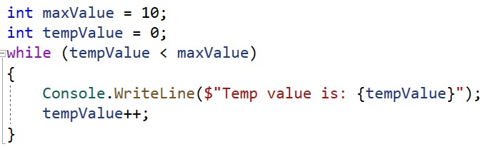
Цикли (while цикъл)
While цикълът цикли кодът в code block-а докато условието в скобите е удовлетворено, т.е. е True.

Slide 29
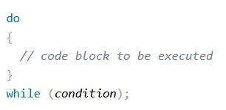
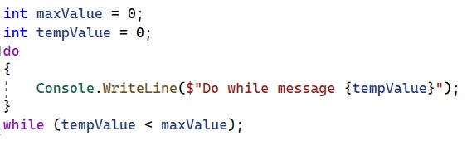
Цикли (do/while цикъл)
Do/while цикъла е вариация на While цикъла. Този цикъл ще изпълни кодът в code-block-а поне веднъж, преди да провери дали условието е True, след това цикълът ще продължи докато условието в скобите е валидно.

Slide 30
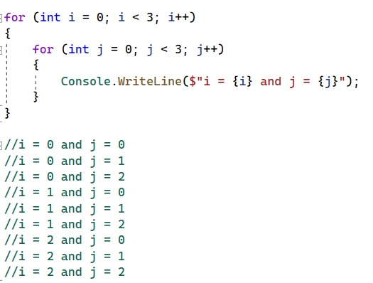
Цикли (вложени for цикли)
Много е важно да знаете, че след първата итерация на външния цикъл, вътрешният цикъл ще се изпълни целият, след което отново ще се върнем във външния за втора итерация и т.н.

Slide 31
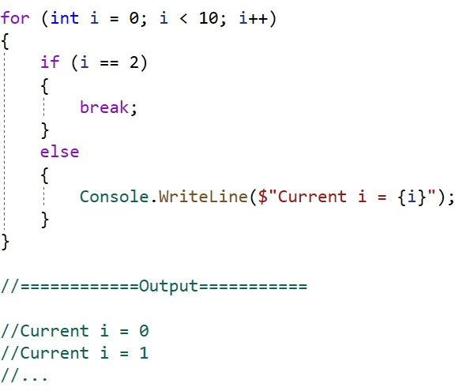
Използване на “break”
Break прекъсва (терминира) цикъла, ако условието, в което се намира е изпълнено.

Slide 32
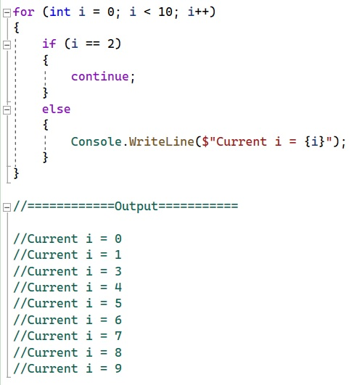
Използване на “continue”
Continue просто отива на следващата итерация от цикъла, ако има такава.

Slide 33
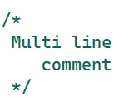

C# коментари
Коментар на множество линии
Коментар на една линия

Slide 34

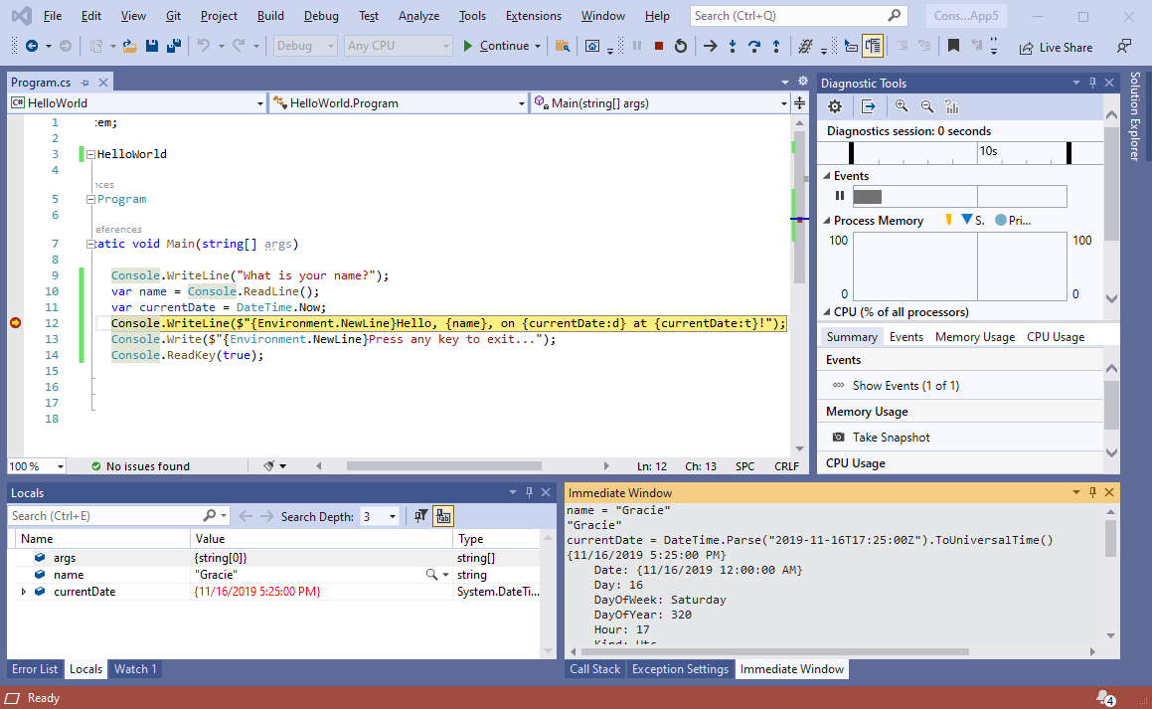
Дебъгване

